Slide 1


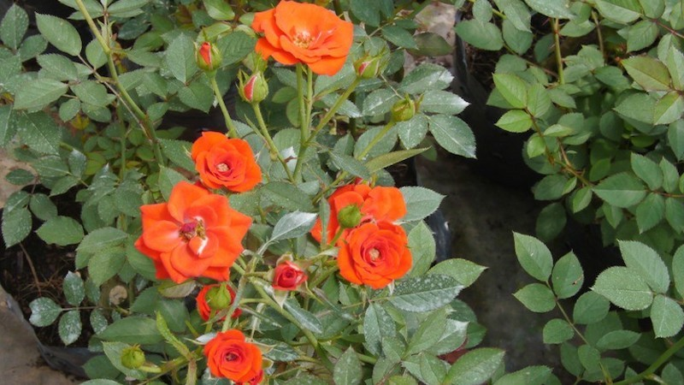
CHÀO MỪNG CÁC CON ĐẾN VỚI TIẾT HỌC NGÀY HÔM NAY
BÀI 25: SỰ TÍCH HOA TỈ MUỘI

Slide 2








VIẾT

Slide 3



YÊU CẦU CẦN ĐẠT
- Biết viết chữ viết hoa N cỡ vừa và cỡ nhỏ.
- Viết đúng câu ứng dụng: Nói lời hay, làm việc tốt.

Slide 4
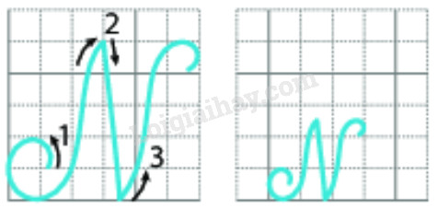
VIẾT
Câu 1: Viết chữ hoa N
Câu 2: Viết ứng dụng: ”Nói lời hay, làm việc tốt”

Slide 5

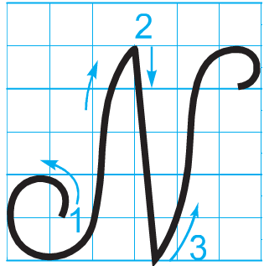







Chữ hoa N cỡ vừa
Chữ hoa cỡ vừa
Rộng bao nhiêu ô li?
Rộng 4 ô li
Rộng 5 ô li
Rộng 6 ô li.
https://www.facebook.com/teamKTUTS

Slide 6


Viết ứng dụng
NĀ lƟ hay, làm νμİc Ǉō.
a. Chữ cái nào được viết hoa?
b. Khoảng cách giữa các chữ ghi tiếng như thế nào?
c. Những chữ cái nào cao 2 ô li ǟưỡi?
→ Chữ N.
→ Khoảng cách giữa các chữ ghi tiếng là 1 con chữ o.
→ Chữ N, l, h, y.

Slide 7


- Hôm nay em học bài gì?
- Về nhà luyện viết chữ N vào vở.

